Slide 1


ESPEN Collect
Formation pour les collecteurs de données

Slide 2
A faire avant la formation

Slide 3
Configuration de tous les téléphones
La configuration de tous les téléphones est une étape obligatoire à effectuer avant le début de la formation.
Veuillez utiliser le guide pas à pas (lien) pour paramétrer correctement tous les téléphones destinés à l'utilisation.

Slide 4
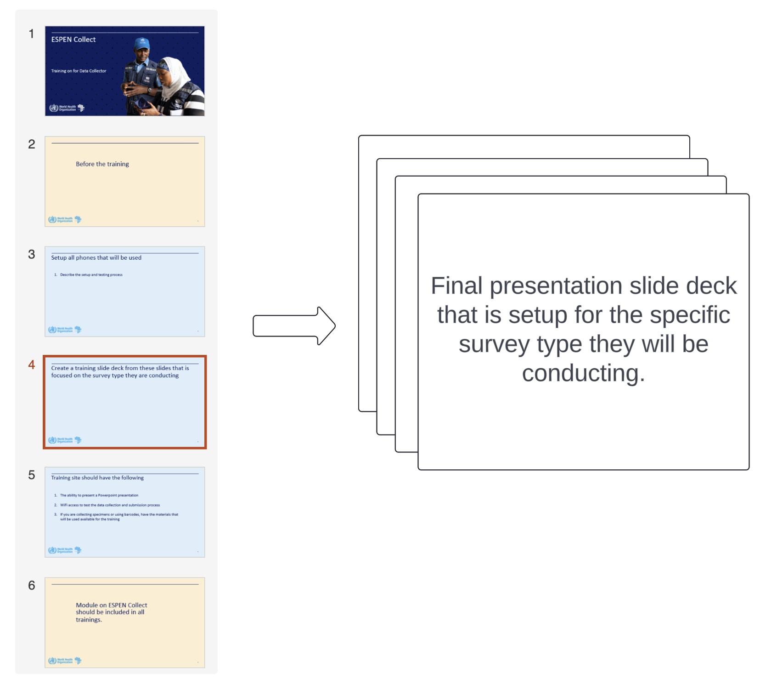
Créer un support de formation à partir de ces diapositives, axé sur le type d'enquête qu'ils mènent.
Les diapositives de présentation finale sont configurées pour correspondre au type spécifique d'enquête à réaliser.

Slide 5
Le site de formation doit disposer des éléments suivants
Capacité à présenter un PowerPoint
Accès WIFI pour tester le processus de collecte et de soumission des données
Si vous collectez des spécimens ou utilisez des codes-barres, préparez le matériel qui sera utilisé pour la formation
Des téléphones portables pour tous les opérateurs de saisie

Slide 6
Le module sur l'ESPEN Collect devrait être inclus dans toutes les formations.

Slide 7
Engagement du public
Demandez aux participants s'ils ont déjà utilisé des téléphones portables et des applications pour la collecte de données. Demandez-leur de partager leur expérience et de discuter de ce qui fonctionne bien et de ce à quoi il faut faire attention.

Slide 8
Qu'est-ce que l'ESPEN Collect ?
Une application gratuite de collecte de données, utilisée pour les enquêtes sur les maladies tropicales négligées
Outil mobile : Utilise la plateforme Secure Data Kit
Permet la collecte de données hors ligne, ce qui permet aux utilisateurs d’envoyer les données collectées ultérieurement.

Slide 9
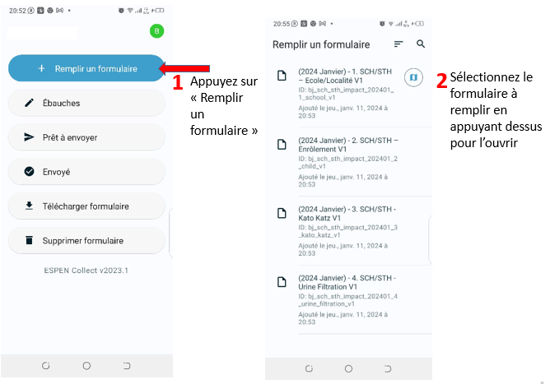
Fonctionnalités principales : Remplir un formulaire
Ouvrez l'application ESPEN Collect sur votre appareil
Appuyez sur le bouton "Commencer un nouveau formulaire"
Appuyez ensuite sur le formulaire dont vous avez besoin

Slide 10
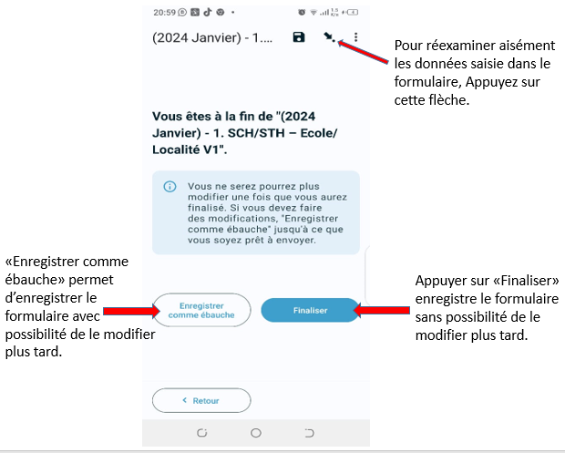
Fonctionnalités principales : Remplir un formulaire
Pour passer d'un champ de questions à l'autre, utilisez l'une des méthodes suivantes:
  Glisser vers la gauche pour passer à la question suivante ou vers la droite pour revenir à la question précédente.
  Cliquez sur les boutons "Suivant" ou "Précédent" en bas de l'écran.
À la fin du formulaire, vous pouvez choisir de:
  Enregistrez votre progression en tant que brouillon, ce qui vous permettra d'effectuer des modifications ultérieurement.
  Finaliser le formulaire en le rendant non modifiable, avec des options d'envoi ou de suppression.
Before finalizing, review each response carefully:
  Use the arrow-shaped button at the top of the screen for a complete review.

Slide 11
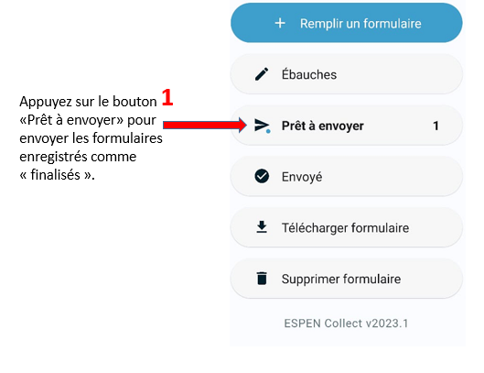
Fonctionnalités principales : Envoi d'un formulaire
S'assurer que le formulaire est finalisé et non sauvegardé en tant que brouillon.
Connectez votre appareil à une connexion Internet stable (Wi-Fi ou données mobiles).
Ouvrez ESPEN Collect, naviguez jusqu'à la section "Prêt à envoyer".
Sélectionnez le(s) formulaire(s) finalisé(s) que vous souhaitez télécharger.
Appuyez sur "Envoyer " pour lancer le processus de téléchargement.
Une fois l'envoie réussi, vous recevrez un message de confirmation.
Vérifiez toujours que le formulaire a été téléchargé en consultant la section "Envoyés".

Slide 12




Bonnes pratiques relatives aux appareils mobiles
Toujours charger complètement son appareil avant le travail sur le terrain pour éviter les interruptions.
Activer le GPS pour un suivi précis de la localisation
Désactiver les données et le Wi-Fi pour économiser la batterie ; ne les utiliser que pour les envoie.
Débarrassez votre appareil des applications inutiles pour en améliorer les performances

Slide 13
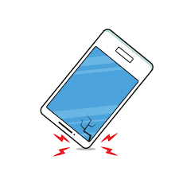


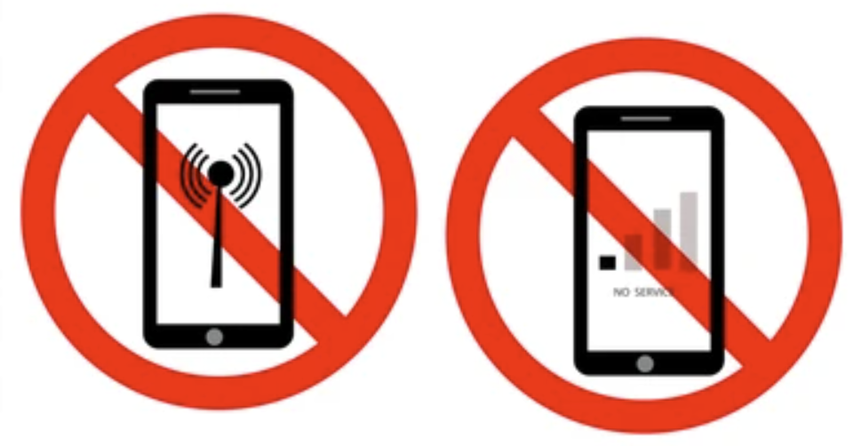
Défis communs
Vous avez oublié ce que vous avez apris et avez une question
Téléphone cassé pendant la collecte des données
Pas de WiFi mais un signal cellulaire est disponible
La batterie du téléphone s'éteint pendant la collecte des données

Slide 14
Les diapositives suivantes sont spécifiques à une maladie ou à une enquête. N'incluez dans votre formation que les diapositives relatives à l'enquête en cours.

Slide 15



Understanding TAS (Pre-TAS) Forms
The TAS survey uses three main forms for data collection
1. Formulaire Site: Capture des informations sur l’école ou la communauté en incluant la localisation GPS, la population totale, etc.
2. Formulaire Participant:
Enregistre des détails individuels sur les participants tels que le sexe, l'âge et d'autres données démographiques.
3. Formulaire FTS (Filariasis Test Strip) : Utilisé pour enregistrer les résultats du test FTS.
Dans certains cas, le formulaire site et le formulaire participant peuvent être fusionnés en un seul formulaire pour simplifier la collecte de données.
Assurez-vous toujours que les données GPS sont capturées correctement pour le formulaire du site.
Notes:
If it is not TAS or Pre-TAS survey, hide this slide

Slide 16
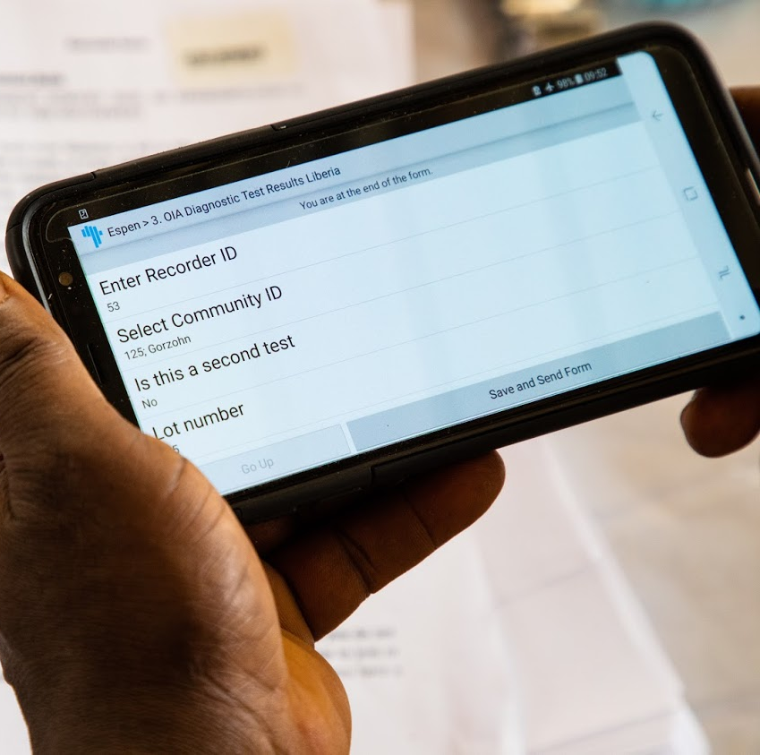
Formulaire de site pour TAS (Pré-TAS)
Question | Explication
Entrez l'identifiant de l'enregistreur | Identifiant unique à deux chiffres attribué au collecteur de données.
Sélectionnez votre UE (unité d'évaluation) | Choisissez l'unité d'évaluation (UE) appropriée pour cette enquête.
Sélectionnez le district | Sélectionnez le district où l'enquête est menée.
Sélectionnez la communauté | Choisissez le nom de la communauté où l'enquête est menée.
Entrez le nom de la communauté de remplacement | Si la communauté d'origine ne peut pas être sondée, saisissez ici le nom de la communauté de remplacement.
Sélectionnez l'identifiant de la communauté | Sélectionnez l'identifiant unique (ID) de la communauté.
Veuillez saisir l'identifiant de la communauté | Si la communauté d'origine ne peut pas être sondée, saisissez manuellement l'ID de la communauté s'il n'est pas disponible dans la liste déroulante.
Nom du chef du village | Notez le nom du chef du village ou de la communauté.
Le chef de la communauté consent-il à participer à cette enquête ? | Documentez si le chef a accepté de permettre que l'enquête se déroule dans la communauté.
Quelle est la population totale ? | Saisissez la population totale de la communauté.
Enregistrez votre position GPS | Capturez les coordonnées GPS de la communauté pour garantir des données géographiques précises.
Notes:
If it is not TAS or Pre-TAS survey, hide this slide
The questionnaire can be different regarding partners or countries

Slide 17
Formulaire Participant pour TAS (Pre-TAS)
Question | Explication
Entrez l'identifiant de l'enregistreur | Identifiant unique à deux chiffres attribué au collecteur de données.
Sélectionnez votre UE | Choisissez l'unité d'évaluation appropriée pour cette enquête.
Sélectionnez le district | Sélectionnez le district où réside le participant.
Sélectionnez la communauté | Choisissez la communauté où vit le participant.
Sélectionnez l'identifiant de la communauté | Choisissez l'identifiant unique de la communauté.
Le répondant donne-t-il son consentement ? | Indiquez si le répondant a donné son consentement éclairé pour participer à l'enquête.
Sélectionnez le sexe du répondant | Sélectionnez si le répondant est un homme ou une femme.
Entrez l'âge en années | Indiquez l'âge du participant en années.
Depuis combien d'années le répondant vit-il dans la région ? | Saisissez la durée de résidence du participant dans cette communauté.
Allez-vous utiliser des codes QR ou des codes manuels ? | Choisissez si vous allez scanner les codes QR ou saisir manuellement les identifiants des participants.
Scannez le code QR (si le code QR est sélectionné) | Utilisez l'appareil photo de l'appareil pour scanner le code QR du participant.
Entrez l'identifiant du participant (si le code manuel est sélectionné) | Si vous utilisez des codes manuels, saisissez l'identifiant unique du participant.
Remarques supplémentaires | Incluez toute observation ou information supplémentaire importante concernant l'enquête.
Notes:
If it is not TAS or Pre-TAS survey, hide this slide
The questionnaire can be different regarding partners or countries

Slide 18
Formulaire FTS pour TAS (Pre-TAS)
Question | Explication
Entrez l'identifiant de l'enregistreur | Identifiant unique à deux chiffres attribué au collecteur de données.
Sélectionnez votre UE | Choisir l'évaluation
Sélectionnez le district | Sélectionnez le district où se trouve la communauté.
Sélectionnez la communauté | Choisissez la communauté appropriée pour une collecte de données précise.
Entrez l'identifiant de la communauté | Saisissez l'identifiant unique de la communauté.
Allez-vous utiliser des codes QR ou des codes manuels ? | Choisissez si vous allez scanner un code QR ou saisir manuellement l'identifiant du participant.
Scannez le code QR (si le code QR est sélectionné) | Scannez le code QR du participant s'il est sélectionné.
Entrez l'identifiant du participant (si le code manuel est sélectionné) | Saisissez manuellement l'identifiant unique du participant si les codes QR ne sont pas utilisés.
Veuillez saisir le numéro de lot FTS 1 | Saisissez le premier numéro de lot FTS pour l'identification.
Sélectionnez le résultat du test FTS 1 | Enregistrez le résultat du premier test FTS (positif, négatif ou non valide).
Donnez la raison du test non valide (si le test 1 n'est pas valide) | Fournissez la raison pour laquelle le premier test n'est pas valide.
Veuillez saisir le numéro de lot FTS 2 (si le test 1 est positif ou non valide) | Saisissez le deuxième numéro de lot FTS si le premier test est positif ou non valide.
Sélectionnez le résultat du test FTS 2 | Enregistrez le résultat du deuxième test FTS, le cas échéant.
Donnez la raison du test non valide 2 (si le test 2 n'est pas valide) | Fournissez la raison pour laquelle le deuxième test n'est pas valide, le cas échéant.
Durée du séjour dans la LGA (si le test est positif) | Indiquez depuis combien de temps le participant vit dans la zone de gouvernement local si le test est positif.
Village/Communauté (si le test est positif) | Enregistrez le nom du village ou de la communauté du participant si le test est positif.
Avez-vous déjà avalé des médicaments contre la LF (si le test est positif) | Enregistrez si le participant a déjà pris des médicaments contre la filariose lymphatique.
Si oui, combien de fois l'avez-vous pris ? (si le test est positif) | Si le participant a pris des médicaments contre la LF, notez combien de fois il les a pris.
Avez-vous une moustiquaire ? (O/N) (si le test est positif) | Demandez au participant s'il possède une moustiquaire.
Dormirez-vous sous une moustiquaire ? (O/N) (si le test est positif) | Notez si le participant dort régulièrement sous une moustiquaire.
Remarques supplémentaires | Ajoutez toute information pertinente supplémentaire concernant les résultats de l'ETF ou le participant.
Notes:
If it is not TAS or Pre-TAS survey, hide this slide
The questionnaire can be different regarding partners or countries

Slide 19
Comprendre les formulaires ONCHO Stop (pré-arrêt)
The ONCHO Stop survey uses three main forms for data collection
1. Formulaire Site: Capture des informations sur l’école ou la communauté en incluant la localisation GPS, la population totale, etc..
2. Formulaire Participant Form: Enregistre des détails individuels sur les participants tels que le sexe, l'âge et d'autres données démographiques.
.
Dans certains cas, le formulaire site et le formulaire participant peuvent être fusionnés en un seul formulaire pour simplifier la collecte de données.
Assurez-vous toujours que les données GPS sont capturées correctement pour le formulaire du site.
Notes:
If it is not ONCHO Stop (Pre-Stop) survey, hide this slide

Slide 20
Formulaire Site pour ONCHO Stop (Pre-Stop)
Question | Explication
Entrez l'identifiant de l'enregistreur | Identifiant unique à deux chiffres attribué au collecteur de données.
Sélectionnez votre région | Choisissez la région appropriée pour cette enquête.
Sélectionnez le district | Sélectionnez le district où l'enquête est menée.
Sélectionnez la communauté | Choisissez le nom de la communauté où l'enquête est menée.
Entrez le nom de la communauté de remplacement | Si la communauté d'origine ne peut pas être sondée, saisissez ici le nom de la communauté de remplacement.
Sélectionnez l'identifiant de la communauté | Sélectionnez l'identifiant unique (ID) de la communauté.
Veuillez saisir l'identifiant de la communauté | Si la communauté d'origine ne peut pas être sondée, saisissez manuellement l'ID de la communauté s'il n'est pas disponible dans la liste déroulante.
Nom du chef du village | Notez le nom du chef du village ou de la communauté.
Le chef de la communauté consent-il à participer à cette enquête ? | Documentez si le chef a accepté de permettre que l'enquête se déroule dans la communauté.
Quelle est la population totale ? | Saisissez la population totale de la communauté.
Enregistrez votre position GPS | Capturez les coordonnées GPS de la communauté pour garantir des données géographiques précises.
Notes:
If it is not ONCHO Stop (Pre-Stop) survey, hide this slide
The questionnaire can be different regarding partners or countries

Slide 21
Formulaire Participant pour ONCHO Stop (Pre-Stop)
Question | Explication
Entrez l'identifiant de l'enregistreur | Identifiant unique à deux chiffres attribué au collecteur de données.
Sélectionnez votre région | Choisissez la région appropriée pour cette enquête.
Sélectionnez le district | Sélectionnez le district où réside le participant.
Sélectionnez la communauté | Choisissez la communauté où vit le participant.
Sélectionnez l'identifiant de la communauté | Choisissez l'identifiant unique de la communauté.
Le répondant donne-t-il son consentement ? | Indiquez si le répondant a donné son consentement éclairé pour participer à l'enquête.
Sélectionnez le sexe du répondant | Sélectionnez si le répondant est un homme ou une femme.
Entrez l'âge en années | Indiquez l'âge du participant en années.
Depuis combien d'années le répondant vit-il dans la région ? | Saisissez la durée de résidence du participant dans cette communauté.
Allez-vous utiliser des codes QR ou des codes manuels ? | Choisissez si vous allez scanner les codes QR ou saisir manuellement les identifiants des participants.
Scannez le code QR (si le code QR est sélectionné) | Utilisez l'appareil photo de l'appareil pour scanner le code QR du participant.
Entrez l'identifiant du participant (si le code manuel est sélectionné) | Si vous utilisez des codes manuels, saisissez l'identifiant unique du participant.
Remarques supplémentaires | Incluez toute observation ou information supplémentaire importante concernant l'enquête.
Notes:
If it is not ONCHO Stop (Pre-Stop) , hide this slide
The questionnaire can be different regarding partners or countries

Slide 22

Comprendre les formulaires SCH/STH EPI Forms
L'enquête SCH/STH utilise quatre formulaires principaux pour la collecte de données
1. Formulaire Site : Capture les informations WASH (eau, assainissement et hygiène) sur l'école ou la communauté.
2. Participant Form: Recueille des détails liés à WASH pour chaque participant, tels que son âge, ses pratiques d'hygiène personnelle.
3. Formulaire Kato Katz: Enregistre les résultats des échantillons de selles à l'aide du Kato Katz.
3. Urine Result Form: Capture des informations sur les résultats des tests d'urine.
Dans certains cas, le formulaire site et le formulaire participant peuvent être fusionnés en un seul formulaire pour simplifier la collecte de données.
Assurez-vous toujours que les données GPS sont capturées correctement pour le formulaire du site.
Notes:
If it is SCH/STH EPI survey, hide this slide

Slide 23
Formulaire Site pour SCH/STH
Question | Explication
Entrez l'identifiant de l'enregistreur | Identifiant unique à deux chiffres attribué au collecteur de données.
Sélectionnez votre région | Choisissez la région appropriée pour cette enquête.
Sélectionnez le district | Sélectionnez le district où l'enquête est menée.
Sélectionnez la communauté | Choisissez le nom de la communauté où l'enquête est menée.
Entrez le nom de la communauté de remplacement | Si la communauté d'origine ne peut pas être sondée, saisissez ici le nom de la communauté de remplacement.
Sélectionnez l'identifiant de la communauté | Sélectionnez l'identifiant unique (ID) de la communauté.
Veuillez saisir l'identifiant de la communauté | Si la communauté d'origine ne peut pas être sondée, saisissez manuellement l'ID de la communauté s'il n'est pas disponible dans la liste déroulante.
Nom du chef du village | Notez le nom du chef du village ou de la communauté.
Le chef de la communauté consent-il à participer à cette enquête ? | Documentez si le chef a accepté de permettre que l'enquête se déroule dans la communauté.
Quelle est la population totale ? | Saisissez la population totale de la communauté.
Enregistrez votre position GPS | Capturez les coordonnées GPS de la communauté pour garantir des données géographiques précises.
Notes:
If it is not SCH/STH EPI survey, hide this slide
The questionnaire can be different regarding partners or countries

Slide 24
Formulaire Participant pour SCH/STH
Question | Explication
Entrez l'identifiant de l'enregistreur | Identifiant unique attribué au collecteur de données pour suivre les soumissions d'enquête.
Sélectionnez votre UE | Choisissez l'unité de dénombrement (UE) pertinente pour l'enquête.
Sélectionnez le district | Sélectionnez le district spécifique où l'enquête se déroule.
Sélectionnez la communauté | Choisissez la communauté étudiée.
Entrez l'identifiant de la communauté | Saisissez l'identifiant de la communauté, soit manuellement, soit via un code QR.
Le parent ou le tuteur ou le directeur de l'école a-t-il donné son consentement ? | Confirmez si le consentement a été obtenu auprès de l'autorité compétente.
L'enfant a-t-il donné son consentement ? | Vérifiez si l'enfant a accepté de participer à l'enquête.
Allez-vous utiliser des codes QR ou des codes manuels ? | Choisissez si vous allez scanner les codes QR ou saisir manuellement les identifiants des participants.
Scannez le code QR (si le code QR est sélectionné) | Utilisez l'appareil photo de l'appareil pour scanner le code QR du participant.
Entrez l'identifiant du participant (si le code manuel est sélectionné) | Si vous utilisez des codes manuels, saisissez l'identifiant unique du participant.
Avez-vous déjà été traité à l'albendazole ou au mébendazole ? | Demandez si le participant a pris de l'albendazole ou du mébendazole, des médicaments pour vermifuger.
Combien de personnes vivent dans votre foyer | Enregistrez le nombre total de personnes vivant dans le foyer du participant.
Avez-vous reçu des médicaments vermifuges au cours des 6 derniers mois ? | Vérifiez si le participant a reçu des traitements vermifuges au cours des six derniers mois.
Quelle est la principale source d'eau potable ? | Identifiez la principale source d'eau potable du foyer.
Quelle est la principale source d'eau utilisée à d'autres fins telles que la cuisine et le lavage des mains ? | Enregistrez la principale source d'eau du foyer pour les activités non liées à la consommation d'eau.
Spécifiez les eaux de surface | Précisez si le ménage utilise des eaux de surface comme des rivières, des lacs ou des étangs.
Combien de temps vous faut-il pour aller chercher de l'eau à votre source principale et la ramener ? | Temps consacré à la collecte de l'eau pour l'usage du ménage.
Qui va habituellement chercher de l'eau pour le ménage ? La personne a-t-elle moins de 15 ans ? Quel est son sexe ? | Identifiez les personnes du ménage qui collectent l’eau, leur âge et leur sexe.
Combien de récipients de 20 litres d'eau avez-vous collectés hier ? | Enregistrez le nombre de récipients d’eau collectés par le ménage la veille.
Traitez-vous votre eau d'une manière ou d'une autre pour la rendre plus potable ? | Demandez si le ménage traite son eau pour s’assurer qu’elle est potable.
Que faites-vous pour rendre l'eau plus potable ? | Identifiez les méthodes utilisées par le ménage pour purifier l’eau.
Vous baignez-vous, nagez-vous ou jouez-vous régulièrement dans les rivières, ruisseaux, étangs ou lacs à proximité ? | Demandez au participant s’il fréquente fréquemment des plans d’eau, ce qui peut comporter des risques pour la santé.
Attrapez-vous régulièrement des poissons avec des filets ou des lignes dans les plans d'eau à proximité ? | Demandez si la pêche dans les sources d’eau locales est une activité courante pour le participant ou son ménage.
Quel type de toilettes votre ménage utilise-t-il habituellement ? | Identifiez le type d’installations sanitaires utilisées par le ménage.
Partagez-vous ces installations avec d'autres ménages ? | Vérifiez si le ménage partage les toilettes avec d’autres familles.
Combien de ménages utilisent ces installations ? | Enregistrez le nombre de ménages partageant les installations sanitaires.
Y a-t-il des enfants de moins de 3 ans dans votre ménage ? | Vérifiez s’il y a de jeunes enfants dans le ménage.
La dernière fois que le plus jeune enfant a fait ses besoins, comment les a-t-il éliminés ? | Demandez comment le ménage gère l’élimination des selles des jeunes enfants.
Vous lavez-vous habituellement les mains ? | Confirmez si le lavage des mains est une pratique courante dans le ménage.
Vous lavez-vous habituellement les mains avec du savon ou des cendres ? | Demandez si du savon ou des cendres sont utilisés pour le lavage des mains.
Quand vous lavez-vous les mains avec du savon ? | Identifiez les moments précis où le participant se lave les mains (par exemple, avant les repas, après être allé aux toilettes).
Pourquoi vous lavez-vous les mains ? | Renseignez-vous sur les raisons du lavage des mains (par exemple, hygiène, prévention des maladies).
Où vous lavez-vous les mains ? | Identifiez l'endroit où le lavage des mains a habituellement lieu.
Échantillon prélevé | Confirmez si un échantillon (par exemple, des selles ou de l'urine) a été prélevé pour analyse.
Notes:
If it is not SCH/STH EPI survey, hide this slide
The questionnaire can be different regarding partners or countries

Slide 25
Formulaire Kato Katz pour SCH/STH
Question | Explication
Entrez l'identifiant de l'enregistreur | Identifiant unique du collecteur de données.
Sélectionnez votre région | Sélectionnez la région.
Sélectionnez le district | Choisissez le district d'enquête.
Sélectionnez la communauté | Sélectionnez la communauté étudiée.
Entrez l'identifiant de la communauté | Saisissez l'identifiant de la communauté manuellement ou via un code QR.
Allez-vous utiliser des codes QR ou des codes manuels ? | Choisissez si vous allez scanner les codes QR ou saisir manuellement les identifiants des participants.
Scannez le code QR (si le code QR est sélectionné) | Utilisez l'appareil photo de l'appareil pour scanner le code QR du participant.
Entrez l'identifiant du participant (si le code manuel est sélectionné) | Si vous utilisez des codes manuels, saisissez l'identifiant unique du participant.
Ascaris Diapositive B | Enregistrez le résultat pour Ascaris Diapositive B.
Trichuris Diapositive A | Enregistrez le résultat pour Trichuris Diapositive A.
Trichuris Diapositive B | Enregistrez le résultat pour Trichuris Diapositive B.
Schistosoma Mansoni Diapositive A | Enregistrez le résultat pour Schistosoma Mansoni Diapositive A.
Schistosoma Mansoni Diapositive B | Enregistrez le résultat pour Schistosoma Mansoni Diapositive B.
Taenia saginata Diapositive A | Enregistrez le résultat pour Taenia saginata Diapositive A.
Taenia saginata Diapositive B | Enregistrez le résultat pour Taenia saginata Diapositive B.
Taenia solium Diapositive A | Enregistrez le résultat pour Taenia solium Diapositive A.
Taenia solium Diapositive B | Enregistrez le résultat pour Taenia solium Diapositive B.
Nom de l'autre parasite | Spécifiez tout autre parasite identifié.
Autre parasite Diapositive A | Enregistrez le résultat pour Autre parasite Diapositive A.
Autre parasite Diapositive B | Enregistrez le résultat pour Autre parasite Diapositive B.
Remarques | Commentaires ou observations supplémentaires.
Notes:
If it is not SCH/STH EPI survey, hide this slide
The questionnaire can be different regarding partners or countries

Slide 26
Formulaire Urine form pour SCH/STH
Question | Explication
Entrez l'ID de l'enregistreur | Identifiant unique du collecteur de données.
Sélectionnez votre région | Sélectionnez la région.
Sélectionnez le quartier | Choisissez le district d'enquête.
Sélectionnez la communauté | Sélectionnez la communauté étudiée.
Entrez l'identifiant de la communauté | Saisissez l'identifiant de la communauté manuellement ou via un code QR.
Utiliserez-vous des codes QR ou des codes manuels ? | Choisissez entre la numérisation du code QR ou la saisie manuelle.
Scannez le code QR (si le code QR est sélectionné) | Scannez le code QR si vous le souhaitez.
Entrez l'ID du participant (si le code manuel est sélectionné) | Saisissez l'identifiant du participant si vous utilisez des codes manuels.
Volume d’urine pour le contrôle | Enregistrez le volume d'urine pour le contrôle.
Nombre d'œufs (S. Haematobium) pour le contrôle | Enregistrez le nombre d'œufs de S. Haematobium pour le contrôle.
Nombre d'œufs (S. Haematobium) par 10 ml | Enregistrez le nombre d'œufs de S. Haematobium par 10 ml.
Nombre d'œufs (S. Mansoni) pour le contrôle | Enregistrez le nombre d'œufs de S. Mansoni pour le contrôle.
Nombre d'œufs (S. Mansoni) par 10 ml | Enregistrez le nombre d'œufs de S. Mansoni par 10 ml.
Notes supplémentaires | Commentaires ou observations supplémentaires.
Notes:
If it is not SCH/STH EPI survey, hide this slide
The questionnaire can be different regarding partners or countries

Slide 27
Les diapositives suivantes sont des activités pratiques et doivent être incluses dans toutes les formations.

Slide 28

Exercice pratique avec ESPEN Collect
Utilisez votre mobile/tablette pour ouvrir l'application ESPEN Collect.
Enregistrer un enregistrement sur tous les formulaires.
Après avoir rempli les formulaires, vérifiez les données pour vous assurer de leur exactitude.
Téléchargez les enregistrements en finalisant et en envoyant chaque formulaire complété.

Slide 29

Formulaires de liaison dans ESPEN Collect
Certains formulaires sont interconnectés pour garantir une saisie de données cohérente à différents niveaux.
Le formulaire du site contient la liste complète des régions, des districts et des sites.
Le formulaire du participant extrait les données de la région, du district et du site du formulaire du site.
Les listes déroulantes du formulaire du participant (par exemple, région, district) sont vides, sauf si le formulaire du site a été entièrement rempli et enregistré (et non enregistré en tant que brouillon).
Vous ne pouvez pas inscrire un participant sans un formulaire de site complété et entièrement enregistré.

Slide 30
Bonnes pratiques en matière de collecte de données
Utilisez l'ID d'enregistreur correct Assurez-vous toujours d'utiliser l'identifiant d'enregistreur qui vous a été attribué pour chaque soumission. Cela est essentiel pour un suivi précis des données.
Précision de la collecte GPS: Vérifiez que la précision du GPS est ≤ 5 mètres dans la mesure du possible. Dans des conditions difficiles (par exemple, météo), acceptez jusqu'à 20 mètres, mais ne dépassez jamais cette limite.
Vérifiez à nouveau les réponses clés: Vérifiez toujours les champs importants tels que les dates, les données numériques et les sélections déroulantes avant d'enregistrer.
Vérifiez les formulaires avant de les enregistrer: Prenez le temps de vérifier attentivement toutes les informations du formulaire avant de le finaliser. Une fois le formulaire finalisé, il ne peut plus être modifié.
Enregistrer comme brouillon ou finaliser:
  Ebauche: À utiliser pour les formulaires incomplets qui nécessitent des modifications ultérieures.
  Finaliser: Finalisez uniquement lorsque le formulaire est complet. Pour les formulaires liés, la finalisation est nécessaire pour rendre les données disponibles dans les formulaires dépendants.

Slide 31
Pages pour les gestionnaires et superviseurs de données

Slide 32
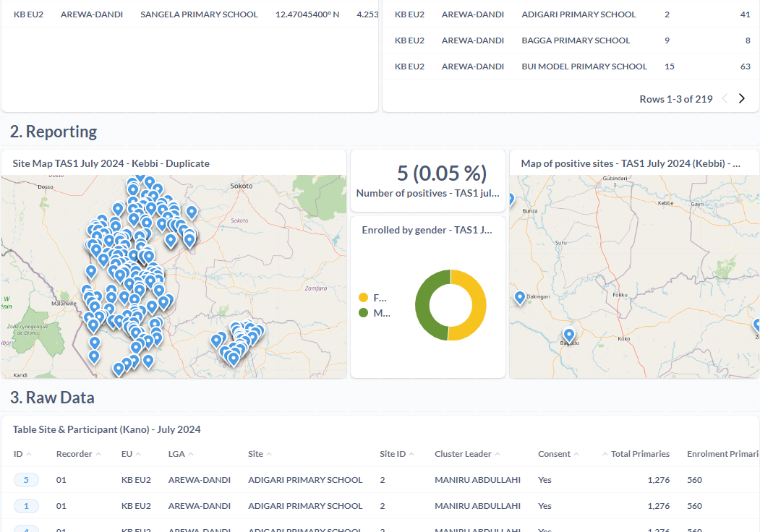
Gestion et supervision des données
L'accès aux données est limité à certaines personnes déterminées par le ministère. Cette décision est prise en consultation avec les organismes partenaires.
Les utilisateurs ont besoin d’un nom d’utilisateur et d’un mot de passe pour se connecter et afficher les données.
Les données peuvent être consultées en temps réel pendant leur collecte. Cela permet d'obtenir des informations immédiates et de prendre des décisions en temps opportun.

Slide 33
Gestion et supervision des données
Passez en revue chaque visualisation du tableau de bord et ce qu'elle vous indique
Comment contacter l'équipe ESPEN Collect
Comment contacter l'équipe de collecte de données
Comment contacter les superviseurs

Slide 34
ESPEN Collect Support
Accédez aux ressources suivantes pour obtenir de l'aide :
Document de dépannage: Accédez au document de dépannage détaillé pour résoudre les problèmes courants dans ESPEN Collect.
Contact pour dépannage:
  Groupe WhatsApp
  Superviseurs

Slide 35
Merci

